Slide 1
1
1
4
مراجعة
الدرس 16
الدرس 15
الدرس 14
الدرس 13

Slide 2





أيقونات توجيهية
توجيهات الأستاذ(ة)
تعيين تلميذ للإجابة
المرور بين الصفوف
عرض فيديو
المرور للشريحة الموالية بعد عرض الفيديو
العمل في ثنائيات

Slide 3
برمجة الأسبوع الرابع
(ة)خاص بالأستاذ
الدرس 14
الدرس 13
الدرس 1
مقارنة الأعداد من 0 إلى 10
تفكيك العدد 10
فصل الملايين: قراءة وكتابة
الدرس 16
الدرس 15
ترتيب الأعداد من 0 إلى 10
تأطير الأعداد من 0 إلى 10
مراجعة
مُراجَعَةُ دُروسِ الْأُسْبوعِ الرابع

Slide 4
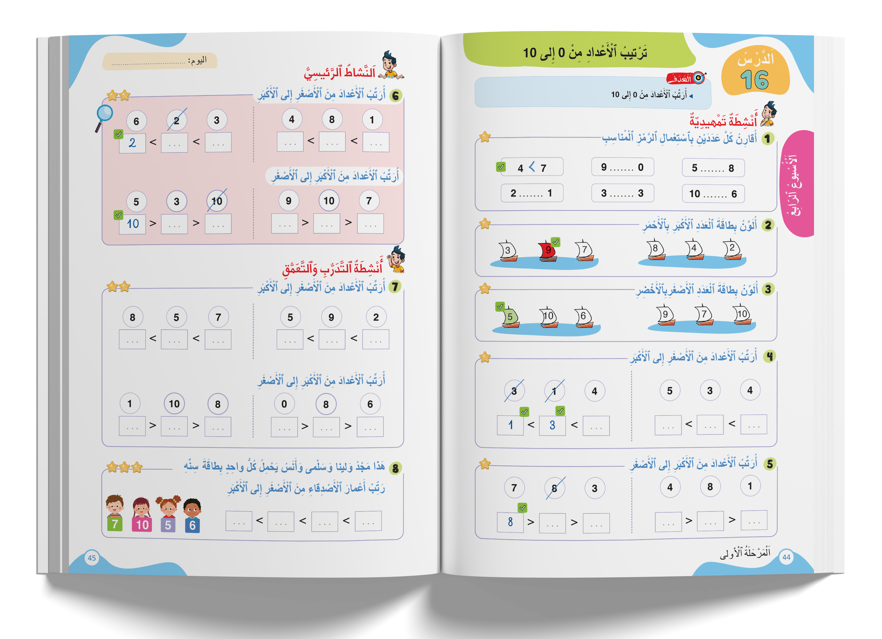
درس اليوم
(ة)خاص بالأستاذ
ترتيب الأعداد من 0 إلى 10

Slide 5

(ة)خاص بالأستاذ
مراحل الدرس
1
افتتاح الدرس
1
12
1
2
5
نمذجة
1
ممارسة موجهة
3
20
1
ممارسة مستقلة
4
1
اختتام الدرس
5

Slide 6
(ة)خاص بالأستاذ
عند نهاية الدرس
على الأقل 80% من المتعلمين سيكونون قادرين على:
ترتيب الأعداد من 0 إلى 10 .

Slide 7



مرحباً بكم في درس جديد مع مجد وندى

Slide 8

(ة)خاص بالأستاذ
افتتاح الدرس
1
تصحيح الواجبات المنزلية
تفكيك العدد 10
أنشطة تمهيدية

Slide 9
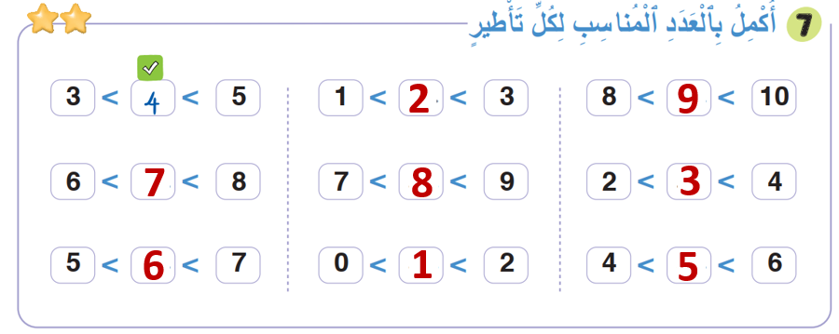
خذوا كراساتكم ، صححوا النشاط رقم 7 الصفحة 43
2
9
7
8
3

Slide 10
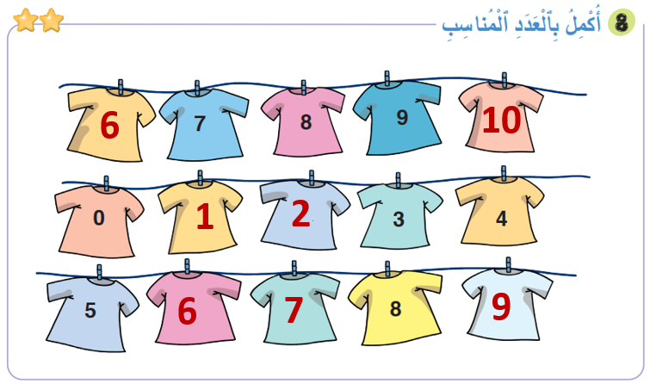
صححوا النشاط رقم 8 الصفحة 43

Slide 11
(ة)خاص بالأستاذ
افتتاح الدرس
1
تصحيح الواجبات المنزلية
تفكيك العدد 10
أنشطة تمهيدية

Slide 12


خذوا ألواحكم. سنكمل تفكيك العدد 10

Slide 13
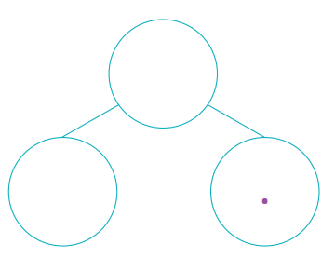
العدد 10 هو 9 وماذا؟ اكتبوا العدد الناقص على الألواح.
10
9

Slide 14
ارفعوا الألواح

Slide 15
صححوا : العدد 10 هو 9 و1 .
10
9
1

Slide 16
العدد 10 هو 4 و ماذا؟ اكتبوا العدد الناقص على الألواح.
10
4

Slide 17
ارفعوا الألواح

Slide 18
صححوا : العدد 10 هو 4 و6 .
10
4
6

Slide 19
(ة)خاص بالأستاذ
افتتاح الدرس
1
تصحيح الواجبات المنزلية
تفكيك العدد 10
أنشطة تمهيدية

Slide 20
انتبهوا. سنقرأ الشريط العددي من 0 إلى 10 جماعة ، تصاعديا ثم تنازليا بعد ذلك
0 | 1 | 2 | 3 | 4 | 5 | 6 | 7 | 8 | 9 | 10

Slide 21
خذوا ألواحكم.

Slide 22
اكتبوا على الألواح العدد الأكبر من بين الأعداد التالية
3
9
7

Slide 23
ارفعوا الألواح

Slide 24
صححوا : العدد الأكبر هو العدد 9 .
3
9
7

Slide 25
اكتبوا على الألواح العدد الأكبر من بين الأعداد التالية
6
2
7

Slide 26
ارفعوا الألواح

Slide 27
صححوا : العدد الأكبر هو العدد 7 .
6
2
7

Slide 28
اكتبوا على الألواح العدد الأصغر من بين الأعداد التالية
1
4
3

Slide 29
ارفعوا الألواح

Slide 30
صححوا : العدد الأصغر هو العدد 1 .
1
4
3

Slide 31
اكتبوا على الألواح العدد الأصغر من بين الأعداد التالية
8
5
10

Slide 32
ارفعوا الألواح

Slide 33
صححوا : العدد الأصغر هو العدد 5 .
8
5
10

Slide 34
(ة)خاص بالأستاذ
نمذجة
2
ترتيب الأعداد من 0 إلى 10

Slide 35

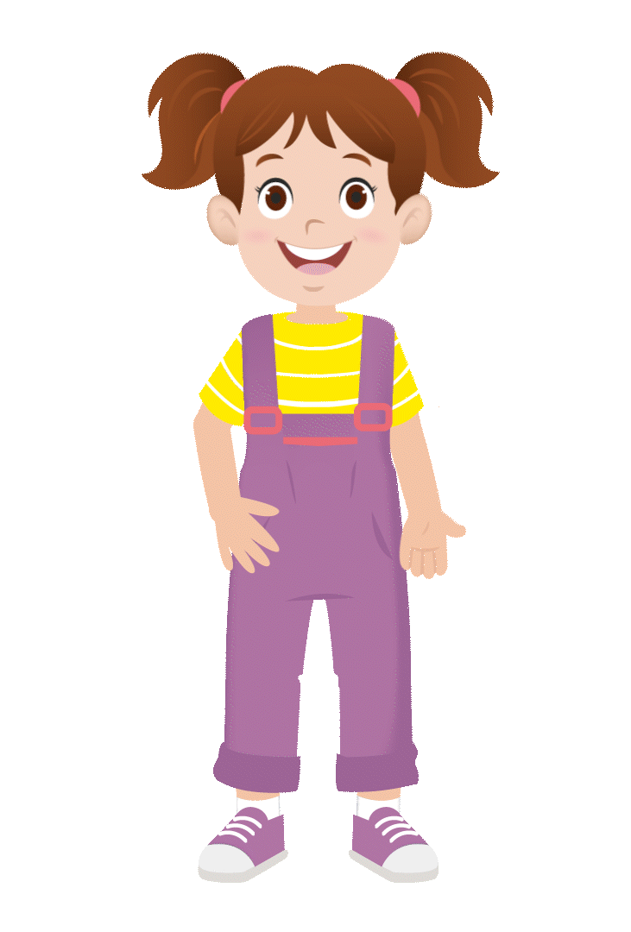
انتبهوا الآن ، سنتعلم مع ندى و مجد كيف نرتب الأعداد من 0 إلى 10

Slide 36
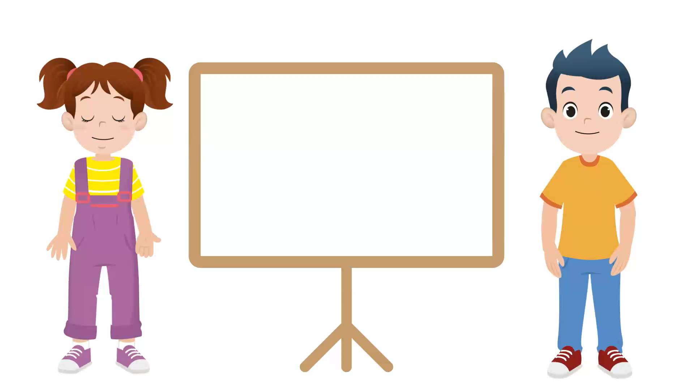

عرض فيديو النمذجة

Slide 37
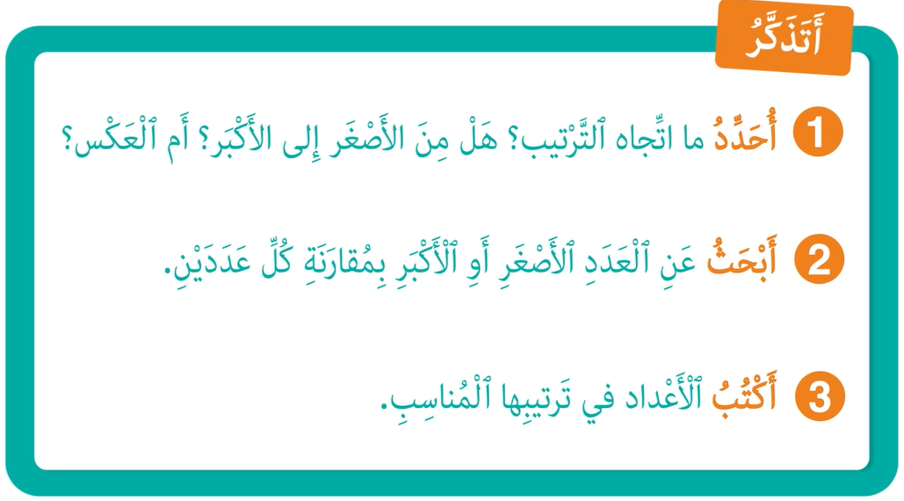
من يذكرنا بخطوات ترتيب الأعداد ؟

Slide 38
(ة)خاص بالأستاذ
ممارسة موجهة
3
النشاط 1
النشاط 2
النشاط 3

Slide 39
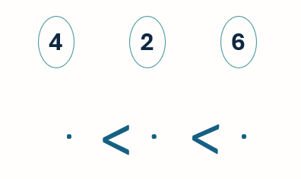

انتبهوا ،نريد ترتيب هذه الأعداد من الأصغر إلى الأكبر ، سننجز ذلك خُطْوَةً خطوة.
4
2
6
.
>
.
>
.

Slide 40

ماذا نفعل في الخطوة الأولى؟
أكتب الترتيب
3
أحدد الأصغر من بين الأعداد
2
أحدد اتجاه الترتيب
1

Slide 41
هل سنرتب هذه الأعداد من الأصغر إلى الأكبر أو العكس؟
أكتب الترتيب
3
أحدد الأصغر من بين الأعداد
2
أحدد اتجاه الترتيب
1

Slide 42
سنرتب هذه الأعداد من الأصغر إلى الأكبر ، و نستعمل الرمز أصغر من
أكتب الترتيب
3
أحدد الأصغر من بين الأعداد
2
أحدد اتجاه الترتيب
1

Slide 43
ماذا نفعل في الخطوة الثانية ؟
أكتب الترتيب
3
أحدد الأصغر من بين الأعداد
2
أحدد اتجاه الترتيب
1

Slide 44
اكتبوا على الألواح العدد الأصغر من بين الأعداد التالية
أكتب الترتيب
3
أحدد الأصغر من بين الأعداد
2
أحدد اتجاه الترتيب
1

Slide 45
ارفعوا الألواح

Slide 46
نقارن4 و2 العدد 2 هو الأصغر ، ثم نقارن 2 و6 العدد 2 هو الأصغر إذن 2 هو العدد الأصغر ، نكتب 2 و نشطبه من لائحة الأعداد
أكتب الترتيب
3
أحدد الأصغر من بين الأعداد
2
أحدد اتجاه الترتيب
1
2

Slide 47
ماذا نفعل في الخطوة الثالثة؟
أكتب الترتيب
3
أحدد الأصغر من بين الأعداد
2
أحدد اتجاه الترتيب
1
2

Slide 48
اكتبوا على الألواح العدد الأصغر من بين العددين المتبقين
أكتب الترتيب
3
أحدد الأصغر من بين الأعداد
2
أحدد اتجاه الترتيب
1
2

Slide 49
ارفعوا الألواح

Slide 50
صححوا : العدد 4 أصغر من 6 ، نكتب العدد 4 و نشطبه من لائحة الأعداد
أكتب الترتيب
3
أحدد الأصغر من بين الأعداد
2
أحدد اتجاه الترتيب
1
2
4

Slide 51
أكتبوا على الألواح العدد المتبقي
أكتب الترتيب
3
أحدد الأصغر من بين الأعداد
2
أحدد اتجاه الترتيب
1
2
4

Slide 52

ارفعوا الألواح

Slide 53
صححوا : العدد المتبقي هو6 ، نكتب 6 و نشطبه من لائحة الأعداد.
أكتب الترتيب
3
أحدد الأصغر من بين الأعداد
2
أحدد اتجاه الترتيب
1
2
4
6

Slide 54

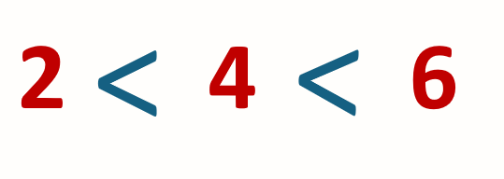
قمنا بترتيب الأعداد 4 و2 و6 من الأصغر إلى الأكبر، 2 أصغر من 4 و4 أصغر من 6
>
>
2
4
6

Slide 55
(ة)خاص بالأستاذ
ممارسة موجهة
3
النشاط 1
النشاط 2
النشاط 3

Slide 56
خذوا ألواحكم

Slide 57
قوموا بترتيب هذه الأعداد من الأصغر إلى الأكبر
5
3
8
.
.
>
.
>

Slide 58
ارفعوا الألواح

Slide 59
صححوا : 3 أصغر من 5 و 5 أصغر من 8 . من يشرح لنا على السبورة الجانبية كيف توصل للجواب ؟
5
3
8
3
>
5
>
8

Slide 60
قوموا بترتيب هذه الأعداد من الأكبر إلى الأصغر
4
2
7
.
.
.
<
<

Slide 61
ارفعوا الألواح

Slide 62
صححوا: 7 أكبر من 4 و 4 أكبر من 2 . من يشرح لنا على السبورة الجانبية كيف توصل
للجواب ؟
4
2
7
<
4
<
2
7

Slide 63
(ة)خاص بالأستاذ
ممارسة موجهة
3
النشاط 1
النشاط 2
النشاط 3

Slide 64
الآن خذوا كراساتكم الصفحة 45 سنطبق ما تعلمناه في النشاط رقم 6؛ سأشرح لكم التعليمة. انتظروا الانطلاقة.

Slide 65

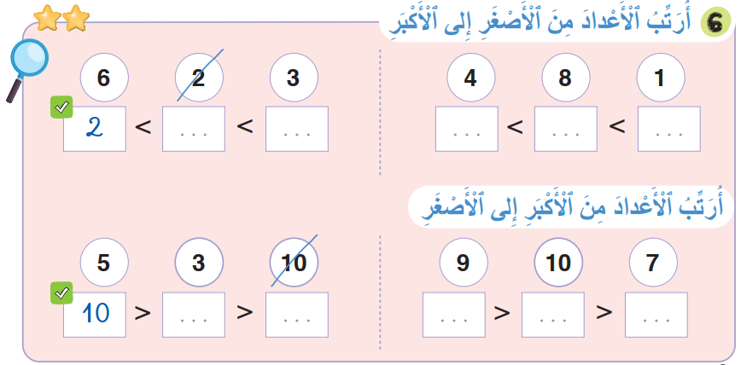

لديكم 6 دقائق للإنجاز؛ سأمر بين الصفوف لمساعدتكم؛
6

Slide 66

الآن ستشتغلون في ثنائيات كل واحد يقارن إنجازه مع إنجاز زميله، استعينوا ببطاقة التذكر

Slide 67
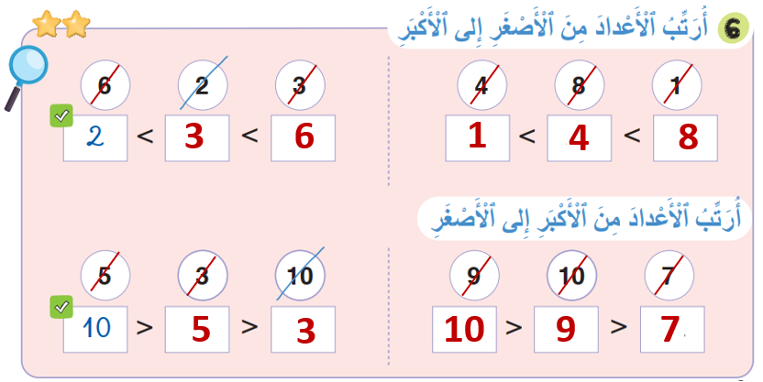
صححوا

Slide 68
(ة)خاص بالأستاذ
ممارسة مستقلة
4
أنجز بمفردي

Slide 69

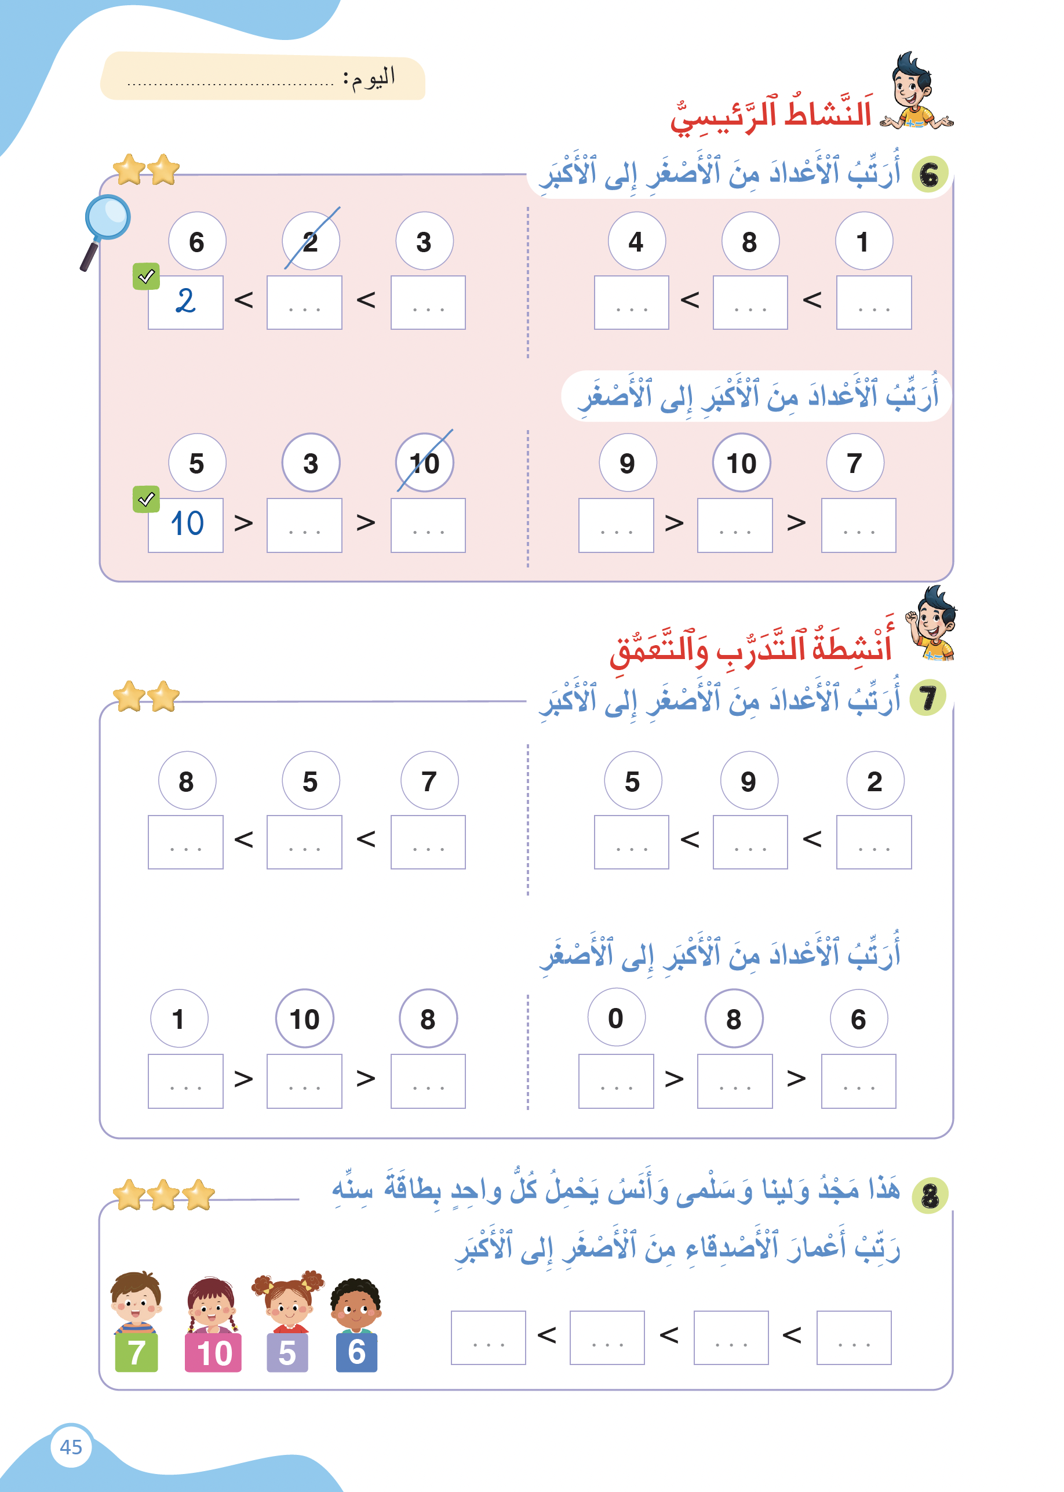

الآن ستنجزون النشاط رقم 7 الصفحة 45 ،
سأمر بين الصفوف لمساعدتكم و مراقبة كراساتكم .
8

Slide 70
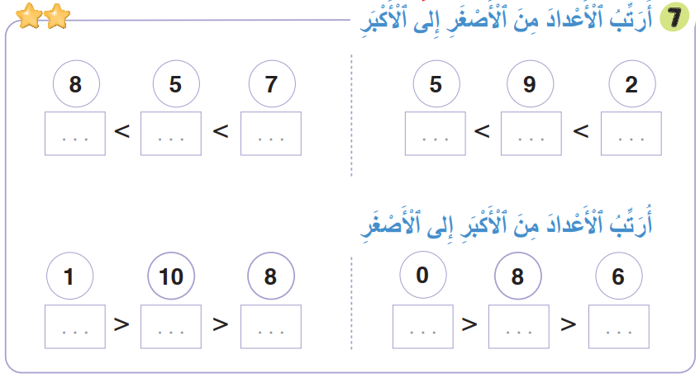
النشاط رقم 7

Slide 71
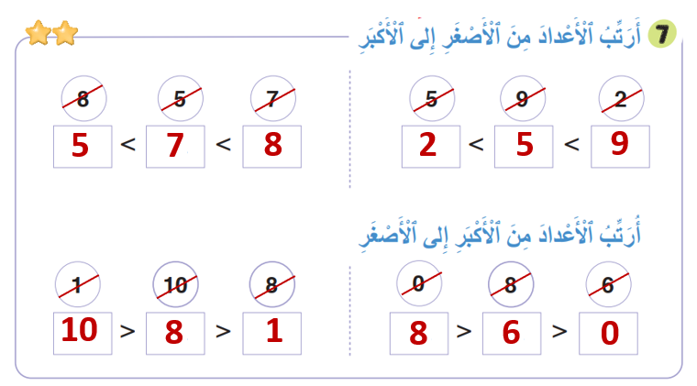
صححوا

Slide 72
(ة)خاص بالأستاذ
اختتام الدرس
5

Slide 73
انتبهوا جيدا! في المنزل، ستنجزون الأنشطة المتبقية على الصفحتين 44 و45

Slide 74
إلى اللقاء في الحصة القادمة.

Slide 75


(ة)خاص بالأستاذ
بناء على إنجازات المتعلمين خلال الممارسة المستقلة

